Slide 1

Název školy: | ZÁKLADNÍ ŠKOLA PODBOŘANY, HUSOVA 276, OKR LOUNY
Autor: | MGR. OLGA FILÍPKOVÁ
Název: | VY_32_INOVACE_1259_ŽIVOTNÍ_PODMÍNKY_ŽIVÝCH_ORGANIZMŮ
Téma: | Výklad- voda, vzduch, světlo a teplo, půda
Číslo projektu: | CZ.1.07/1.4.00/21. 2975
Zkopíruj si logo EU do své práce
Anotace:

Slide 2
Anotace
Tato prezentace je určena k výkladu látky v předmětu člověk a jeho svět pro žáky 4. třídy.
4.list: Skupiny do kterých třídíme organizmy.
5.list: Životní podmínky živých organizmů.
6. -7.list: Skupenství a význam vody.
8.-10.list: Složení vzduchu a zajímavosti o vzduchu.
11.list: Význam tepla a světla pocházejícího ze Slunce.
12.list: Význam půdy.
13.list: Přizpůsobení rostlin, hub a živočichů různým oblastem a nadmořským výškám.

Slide 3
Datum vytvoření: 26.7. 2013
Klíčová slova:
voda, vzduch, světlo a teplo, půda, dusík, kyslík, oxid uhličitý, atmosféra, ozonosféra, ozon, chlorofyl, fotosyntéza, humus

Slide 4
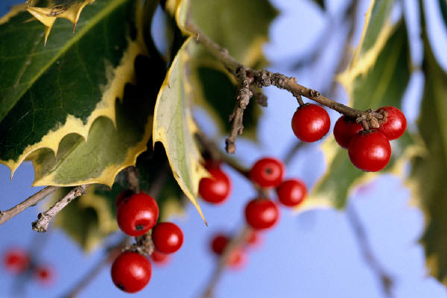
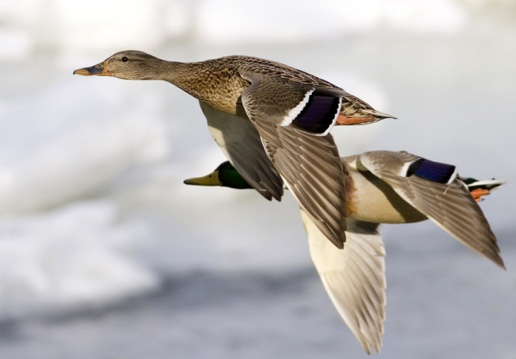
Životní podmínky živých organizmů
Živé organizmy třídíme do tří skupin:
1. Rostliny
3.Živočichové
2. Houby

Slide 5
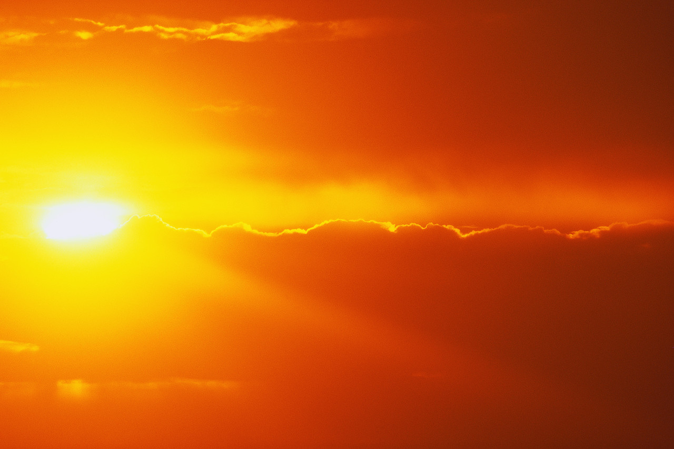
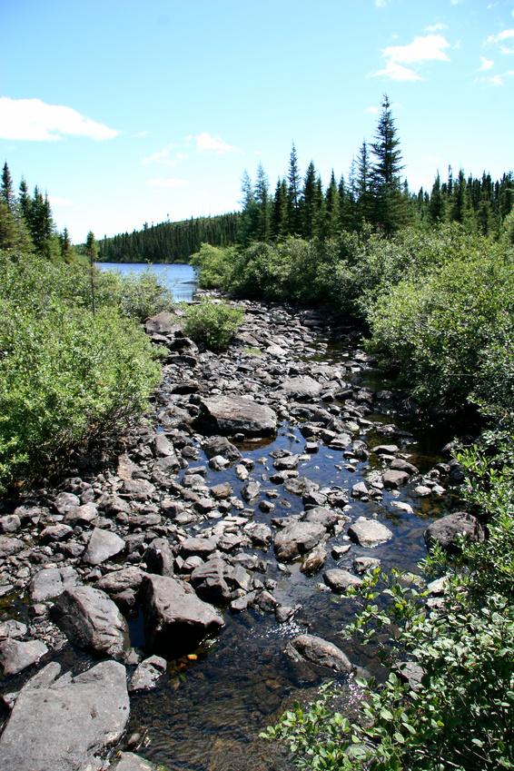
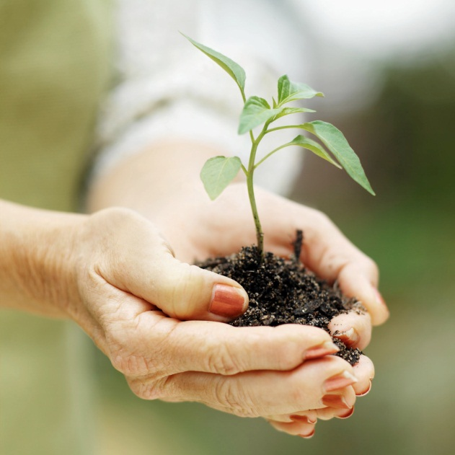
Životní podmínky živých organizmů:
Voda
Vzduch
Světlo a teplo
Půda

Slide 6
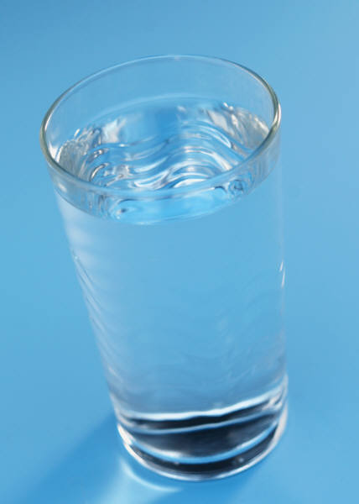
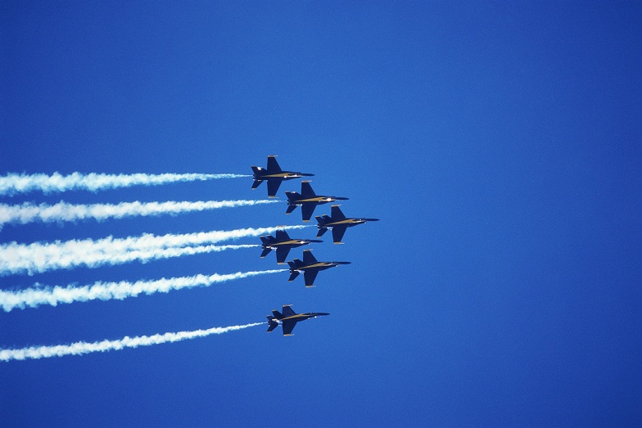
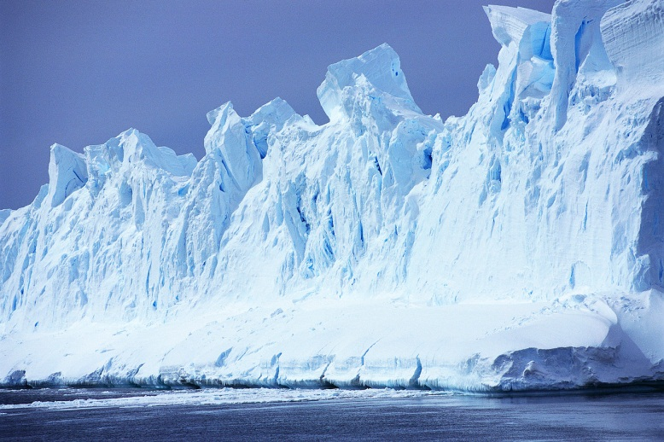
Voda
Je přítomna všude kolem nás.
Povídej, kde všude je voda.
V jakých skupenstvích může být voda?
plynném
pevném
kapalném

Slide 7
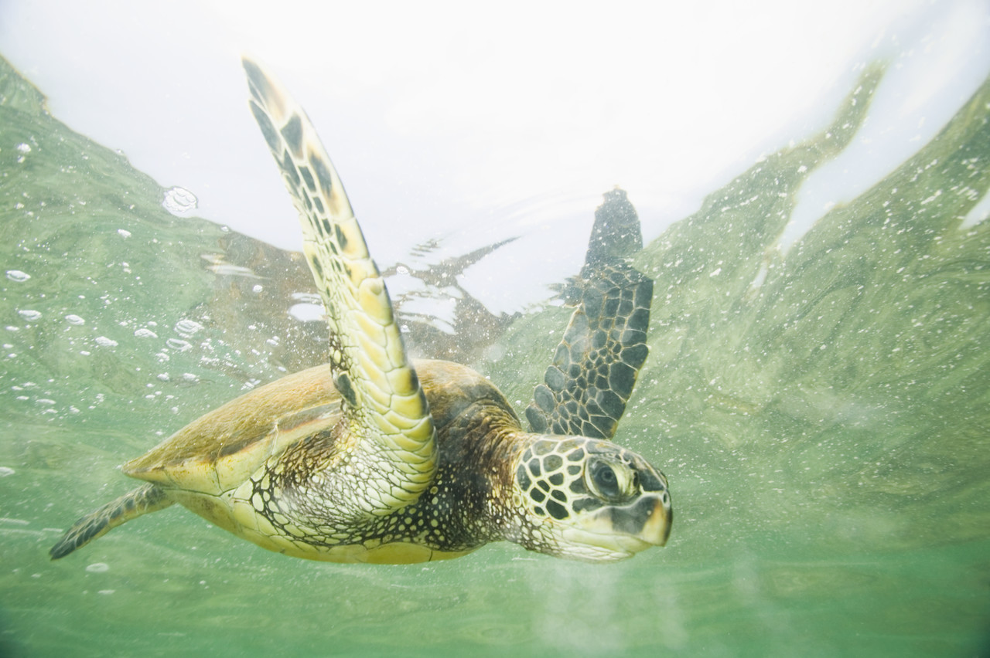
Ve vodním prostředí se před asi 4 miliardami let začaly vyvíjet živé organizmy.
Ve vodě se rozpouští různé živiny, které pak rostliny přijímají svými kořeny.
Bez vody by nemohl existovat život na Zemi.
Čistotu vody musíme chránit.
Zopakujte koloběh vody v přírodě.

Slide 8
Vzduch
Je tvořen směsí plynů: dusíku
kyslíku
oxidu uhličitého
vodních par a nečistot
Dusík tvoří největší část vzduchu, ale nelze ho dýchat.
Kyslík podporuje hoření a je nezbytný pro dýchání. Do ovzduší se dostává prostřednictvím zelených rostlin.
Oxid uhličitý vzniká hořením. Vydechují ho živočichové a je živinou pro rostliny.

Slide 9
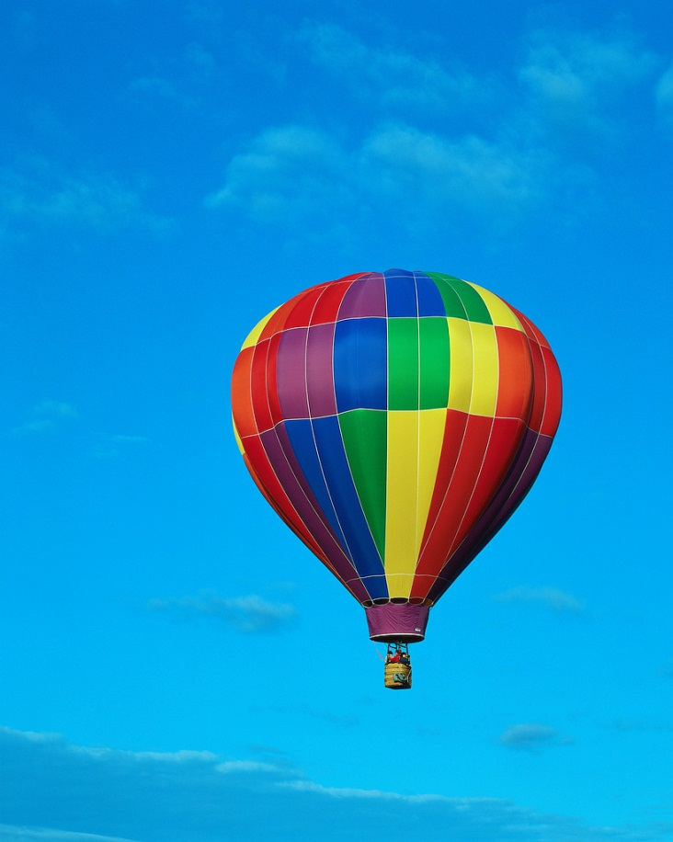

Vzduch
Tvoří obal Země – atmosféru, která sahá až do výše 100km.
Vzduch se ohřívá od zemského povrchu, který ohřívá Slunce. Nad pevninami se vzduch ohřívá rychleji než nad mořem a oceánem. Ohřátý vzduch je lehčí a proto stoupá vzhůru. Čím výše stoupáme, tím je vzduch řidší. Ve velkých výškách se používají dýchací přístroje.

Slide 10
Ve výšce 10 – 50 km je vrstva, která se nazývá ozonosféra. Tvoří ji zvláštní druh kyslíku, tzv. ozon.
Ozon chrání organizmy na Zemi před škodlivým kosmickým zářením.
V poslední době je tato vrstva porušována některými plyny a vznikají ozonové díry. Proto se před silným slunečním zářením musíme chránit.
Jak se chráníme před slunečním zářením?

Slide 11
Teplo a světlo
pochází od Slunce, které je v příznivé vzdálenosti od Země.
Všechny zelené rostliny potřebují Slunce, protože potřebují jeho energii k výrobě zeleně listové – chlorofylu.
Tomuto procesu se říká fotosyntéza.
Pokud je zelená rostlina ve tmě, brzy ztratí zelenou barvu, chřadne, až uhyne.

Slide 12
Půda
Tvoří nejsvrchnější vrstvu zemské kůry.
Poskytuje životní prostředí rostlinám a živočichům.
Půda vzniká rozpadávajícími horninami a mísí se s rozloženými zbytky těl rostlin a živočichů.
Rozpadlá těla rostlin a živočichů tvoří humus – ten zvyšuje úrodnost půdy.

Slide 13
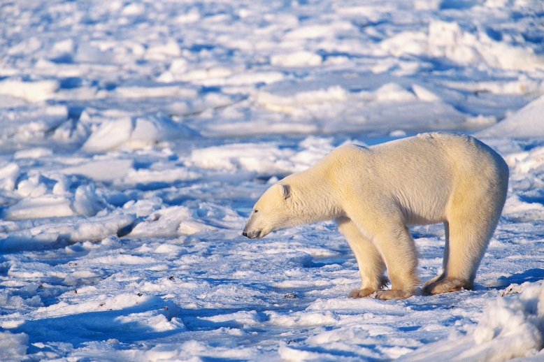
Životní podmínky rostlin,
hub a živočichů se liší na
různých místech Země.
Na Zemi jsou oblasti se suchým a horkým prostředím nebo oblasti chladné trvale pokryté ledem a sněhem.
I různá nadmořská výška mění životní podmínky pro rostliny a živočichy.
Rostliny, houby a živočichové
jsou těmto podmínkám
přizpůsobeni.

Slide 14
Použité zdroje:
Program Microsoft Office 2010

